Slide 1
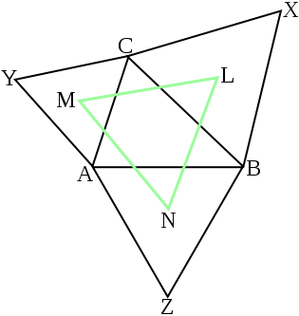
МБОУ «Средняя общеобразовательная школа № 34 с УИОП»
Теорема Наполеона
Выполнил ученик 10 «Б» класса Югов Иван
Плотникова Дарья
Преподаватель – Прудских Анна Георгиевна
Старый Оскол
2012 г.

Slide 2
содержание
Биография
История
Теорема
Доказательство
Головоломка Наполеона
Мое мнение
Задача
Список литературы

Slide 3
Теорема Наполеона

Slide 4
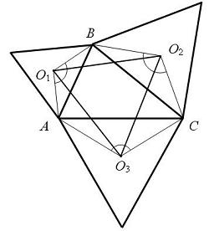
Цель:
Изучить историю теоремы Наполеона и все что с ней связано.

Slide 5
Биография
Французский император, гениальный полководец. Родился в семье мелкопоместного дворянина. В 1785 г. в чине поручика окончил Парижскую военную школу, служил в полку в Южной Франции.
Был произведен в капитаны и направлен в войска, осаждавшие Тулон, захваченный англичанами. Благодаря плану, разработанному Наполеоном, англичанам пришлось срочно покинуть город.
Тулон пал, а сам Наполеон, которому было всего 24 года, был сразу же произведен в бригадные генералы. В 1795 г. решительно подавил монархистский мятеж в Париже, после чего был назначен главнокомандующим армией в Италии, где проявил свое мастерство, разгромив австрийские и итальянские войска. В 1798 г. отправился в военную экспедицию в Египет и Сирию, однако самовольно оставил войска, чтобы противостоять армии А.В. Суворова в Италии.
В 1799 г. по пути в Италию произвел военный переворот в Париже, став одним из трех консулов Франции. В 1804 г. стал императором Франции. Одержал серию блестящих побед над войсками европейских коалиций — при Маренго (1804 г.), при Аустерлице, Иене и Ауэрштеде (1806 г.), Ваграме (1809 г.), что привело его к владычеству над большинством стран Европы. Стремясь к мировому господству, Наполеон в 1812 г. напал на Россию и в результате героического
сопротивления русской армии и народа потерпел поражение. Наполеоновская империя была разбита, а Париж в 1814 г. взят войсками союзников.
Наполеон отрекся от престола и был сослан на остров Эльба, с сохранением титула императора. Через год высадился на берег Франции и двинулся к Парижу, где находилось правительство короля Людовика XVIII.
Новое господство императора продолжалось всего сто дней и закончилось его поражением в битве при Ватерлоо в июне 1815 г.
Ему пришлось вторично отречься от престола. Наполеон был сослан на остров Святой Елены, где умер через шесть лет.

Slide 6
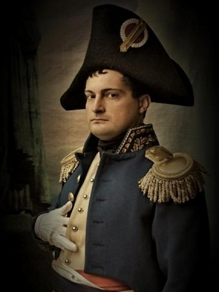
Задача:
Ознакомить и ознакомиться с теоремой Наполеона

Slide 7
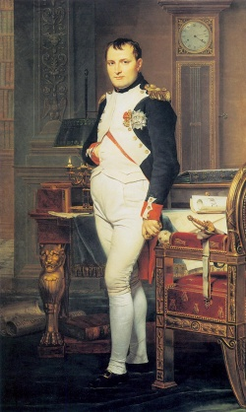
История открытия
Эту красивую теорему приписывают известному великому полководцу и государственному деятелю Наполеону Бонапарту. С учетом того, что Наполеон был артиллеристом, неудивительно, что он увлекался геометрией. Бонапарт считается также автором задачи о делении на четыре равные части окружности с помощью одного лишь циркуля.
Тем не менее, впервые опубликовал эту теорему У. Резерфорд в публикации в “The Ladies’ Diary” в 1825 году, спустя 4 года после смерти Наполеона, так что возможно, что ее автором является и не полководец.
В различных источниках приводятся разные доказательства теоремы Наполеона. Чаще всего можно встретить доказательства, основанные на свойствах поворота или использующие комплексные числа. Привожу здесь доказательство, которое кажется мне наиболее простым и доступным для школьников. Все, что нужно для понимания его — знание теоремы косинусов.
Теорема Наполеона. На сторонах произвольного треугольника во внешнюю сторону построены равносторонние треугольники. Центры этих треугольников являются вершинами еще одного равностороннего треугольника.

Slide 8
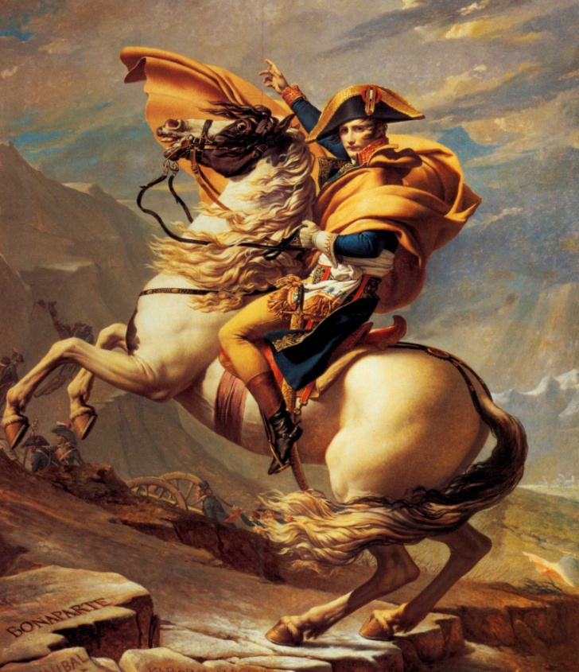
Из истории…
Теорема часто приписывают Наполеону, но несколько статей было написано по этому вопросу , которые ставят под сомнение это утверждение. Следующая запись появилась на странице 47 в дневник женские 1825 года.

Slide 9
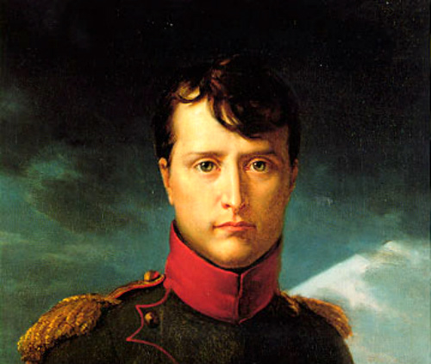
Из истории:
Это самая ранняя известная ссылка на теорему Наполеона, и это следует отметить, что это имя не появляется здесь.
"Опишите равностороннего треугольника на три стороны любого треугольника ABC. То прямые, соединяющие центры тяжести этих трех равносторонних треугольников будет представлять собой равносторонний треугольник обязательно демонстрации".

Slide 10
Из истории…
Так как Уильям Рутерфорд был очень способный математик, его мотив для запроса доказательство теоремы, что он мог, конечно, проявил себя неизвестно. Может быть, он задал вопрос, как вызов своим сверстниками, или, возможно, он надеется, что ответ даст более элегантное решение.

Slide 11
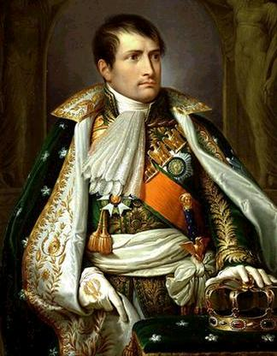
Из Истории…
Очевидно нет ссылки Наполеона в любой вопрос или опубликованы ответы, хотя редактор очевидно опущены некоторые материалы.
Кроме того, сам Резерфорд не появляется среди названных решателей. Первая известная ссылка на этот результат, как теорема Наполеона появится в 17 Faifofer издание Elementi ди Geometria опубликовал в 1911 году.

Slide 12
Теорема Наполеона:
Пусть на каждой из сторон произвольного треугольника построены внешним образом три равносторонних треугольника. Тогда центроиды этих треугольников являются вершинами ещё одного равностороннего треугольника.

Slide 13
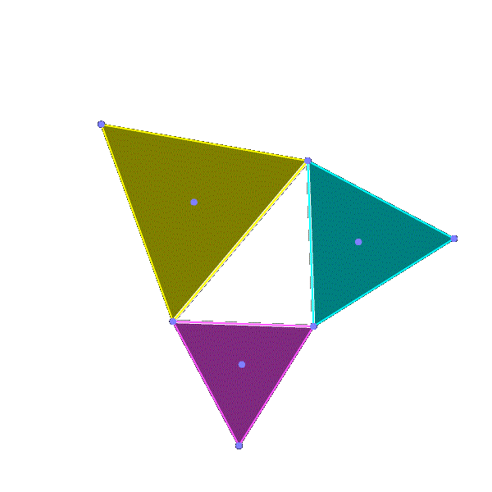
Доказательство
Пусть М, N, К - центры равносторонних треугольников.
М
N
K

Slide 14
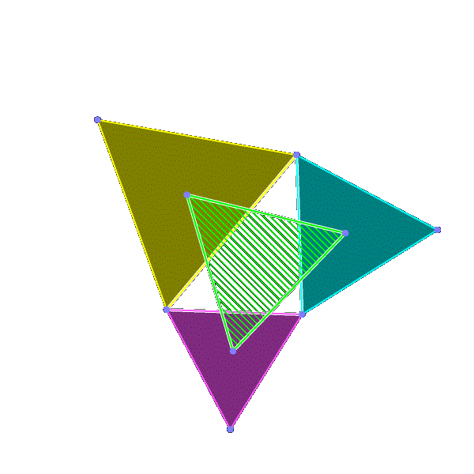
A
Выполним дополнительное построение: соединим точки М, N, К с ближайшими (к каждой из них) двумя вершинами треугольника АВС и между собой.
М
N
B
C
K
Теорема Наполеона утверждает, что это верно для любого треугольника: зелёный треугольник всегда равносторонний!

Slide 15
По свойствам равностороннего (правильного) треугольника АМ=МВ, ВN=NС, СК= КА; угол АМВ равен углу ВNС равен углу СКА равен 120°, а их сумма равна 360.
A
М
K
B
C
N

Slide 16
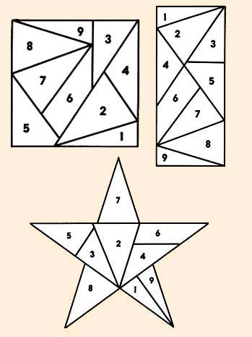
Головоломка наполеона
Головоломка Наполеона
Очевидцы рассказывают, что среди прочих математических, шахматных и тактических задач по военному искусству император Наполеон любил задавать своим офицерам и эту головоломку: какие плоские геометрические фигуры можно построить из девяти предложенных в россыпь деталей?
Простую с виду задачу решить удавалось не каждому. Маршал Даву, говорят, сумел собрать из предложенных деталей квадрат, а Мюрат - и квадрат, и прямоугольник. Позже нашелся полковник, построивший звезду. Но никто до сих пор не сумел построить из этих деталей треугольник, ромб или трапецию... Да и есть ли решение вообще?
Но прежде чем браться за решение головоломки, обратите внимание
на одну особенность углов в деталях треугольной и четырехугольной
формы: 18, 36, 90, 108, 126, 144^{о}. Заметили - они кратны цифре 18?
Почему? Может, именно в этой кратности скрыта подсказка?

Slide 17
Мое мнение
Ее приписывают Наполеону, хотя впервые она была опубликована У.Резерфордом в 1825 году (через четыре года после смерти Бонапарта). Как по мне, теорема вполне могла быть сформулирована если не самим Наполеоном, то кем-то из его ученых. Известно, что сам Наполеон был отличным артиллеристом (а все они отменно разбираются в геометрии), и широко привлекал ученых к решению различных прикладных задач. Современное машиностроительное черчение и начертательная геометрия во многих аспектах были разработаны именно наполеоновскими учеными. Поэтому вполне вероятно, что теорема "оттуда".
Суть ее такова: если мы возьмем любой треугольник и на каждой его стороне построим равносторонние треугольники (внутрь или наружу), то соединение центров этих треугольников даст тоже равносторонний треугольник.

Slide 18
задача
На сторонах произвольного треугольника внешним образом построены правильные треугольники. Докажите, что их центры образуют правильный треугольник.
Решение.
Пусть O1 , O2 и O3 — центры указанных правильных треугольников A1BC , B1AC и C1AB , построенных на сторонах треугольника ABC . Тогда
BO1C = CO2A = AO3B = 120o.
При композиции поворотов на 120o вокруг центров O1 , O2 , O3 точка B перейдёт в себя.
Поскольку сумма углов этих поворотов равна 360o , то такая композиция есть параллельный перенос, а т.к. B — неподвижная точка параллельного переноса, то это тождественное преобразование. Следовательно, композиция поворотов на 120o вокруг точек O1 и O2 есть поворот на угол (-120o) вокруг точки O3 .
С другой стороны, каждый из этих поворотов можно представить как композицию двух симметрий:
R120o O1= Slo Sa, R120o O2= Sbo Sl,
где l — это прямая O1O2 , a и b — прямые, проходящие соответственно через точки O1 и O2 и образующие с прямой l углы 60o и -60o .
Тогда прямые a и b пересекутся в центре поворота, являющегося композицией этих двух поворотов, т.е. в точке O3 . Следовательно, треугольник O1O2O3 — равносторонний.

Slide 19
Список литературы
Википедия
Сборник теорем

Slide 20
Спасибо за внимание

